Slide 1
Módulo 3 Aprendizaje Automático

Slide 2
Módulo 3 Aprendizaje Automático
Semana 7 Convolutional Neural Networks (CNN)

Slide 3
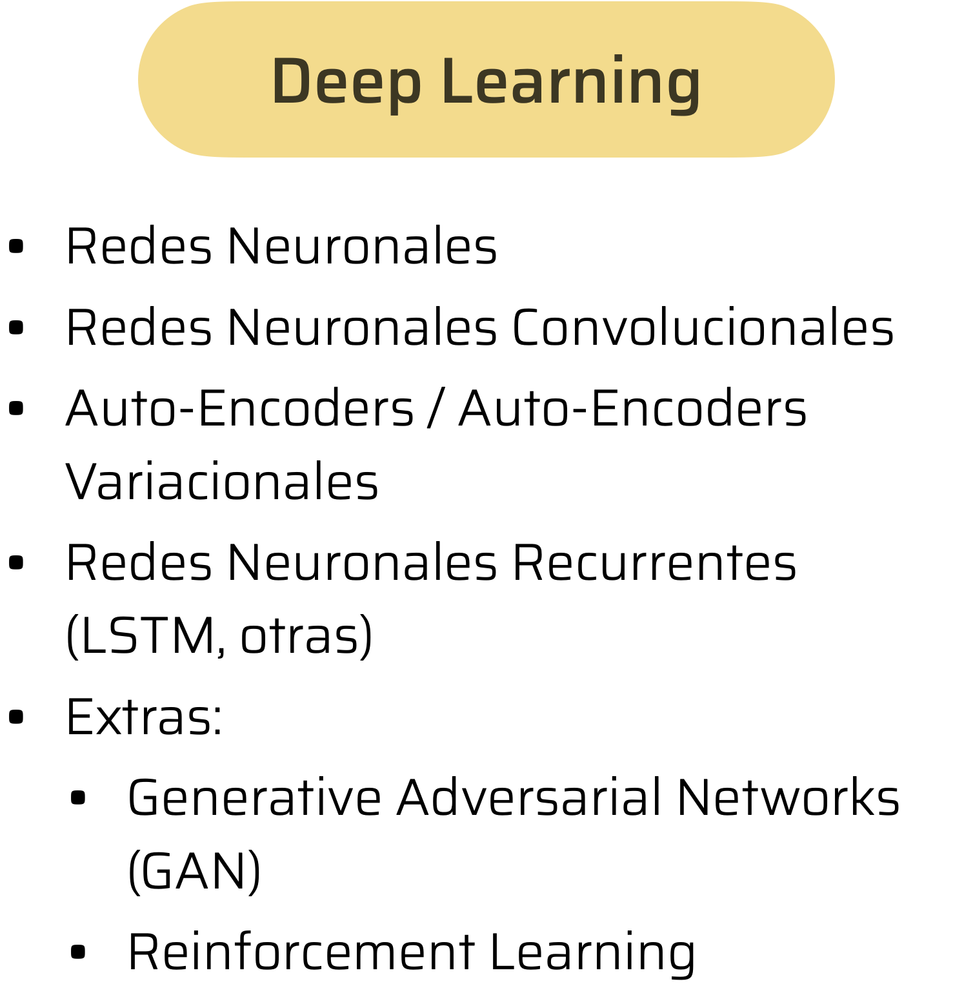
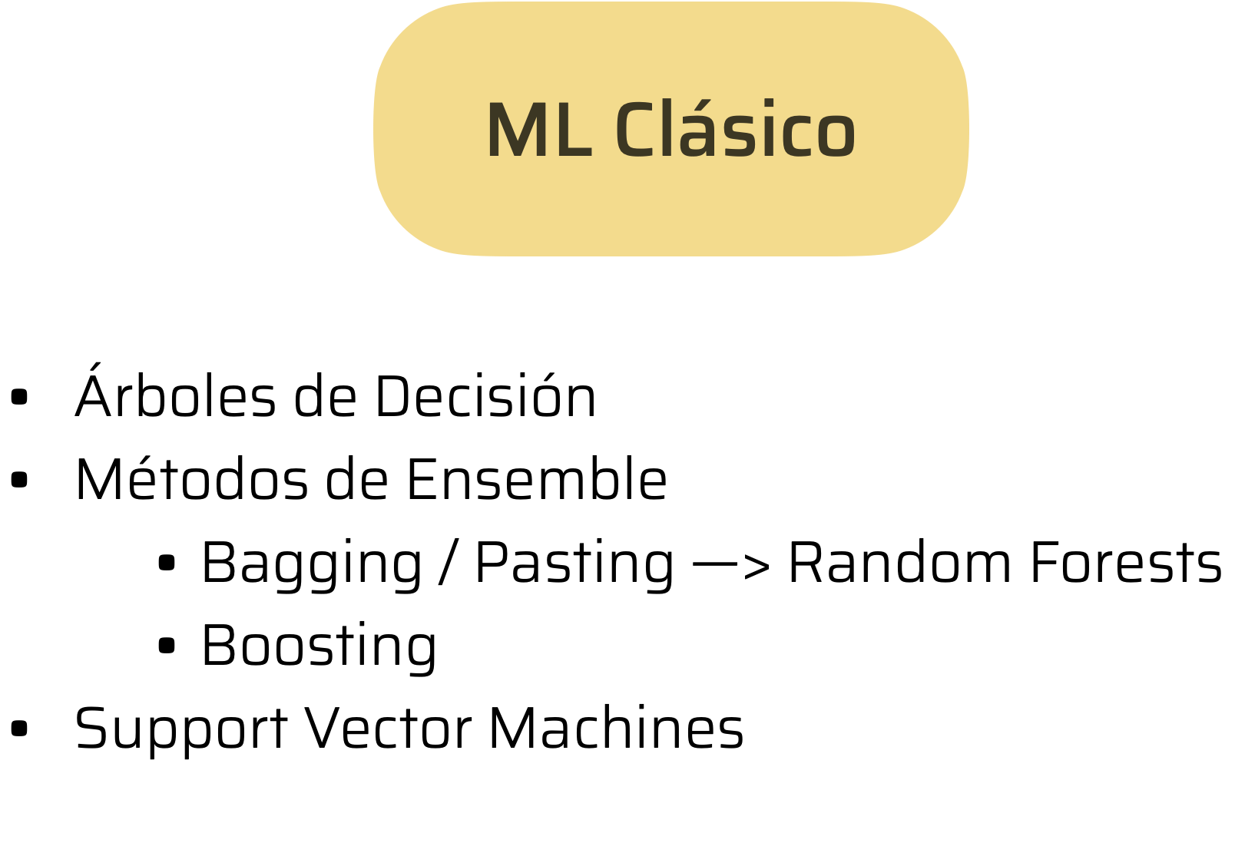
Contenidos del módulo

Slide 4
Contenidos del módulo

Slide 5
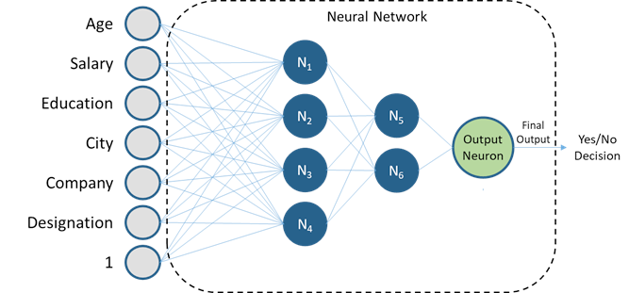
Redes totalmente conectadas
Vimos la semana pasada las redes totalmente conectadas
Funcionan bien para características independientes, pero mencionamos que para imágenes no eran lo ideal
Vamos a introducir las redes convolucionales y vamos a ver como se usan para datos con orden espacial, primero repasemos MNIST e introduzcamos CIFAR-10
edad
ingreso
nivel de educación
género
descendientes
tiempo en el empleo
Decisión
Si/No

Slide 6
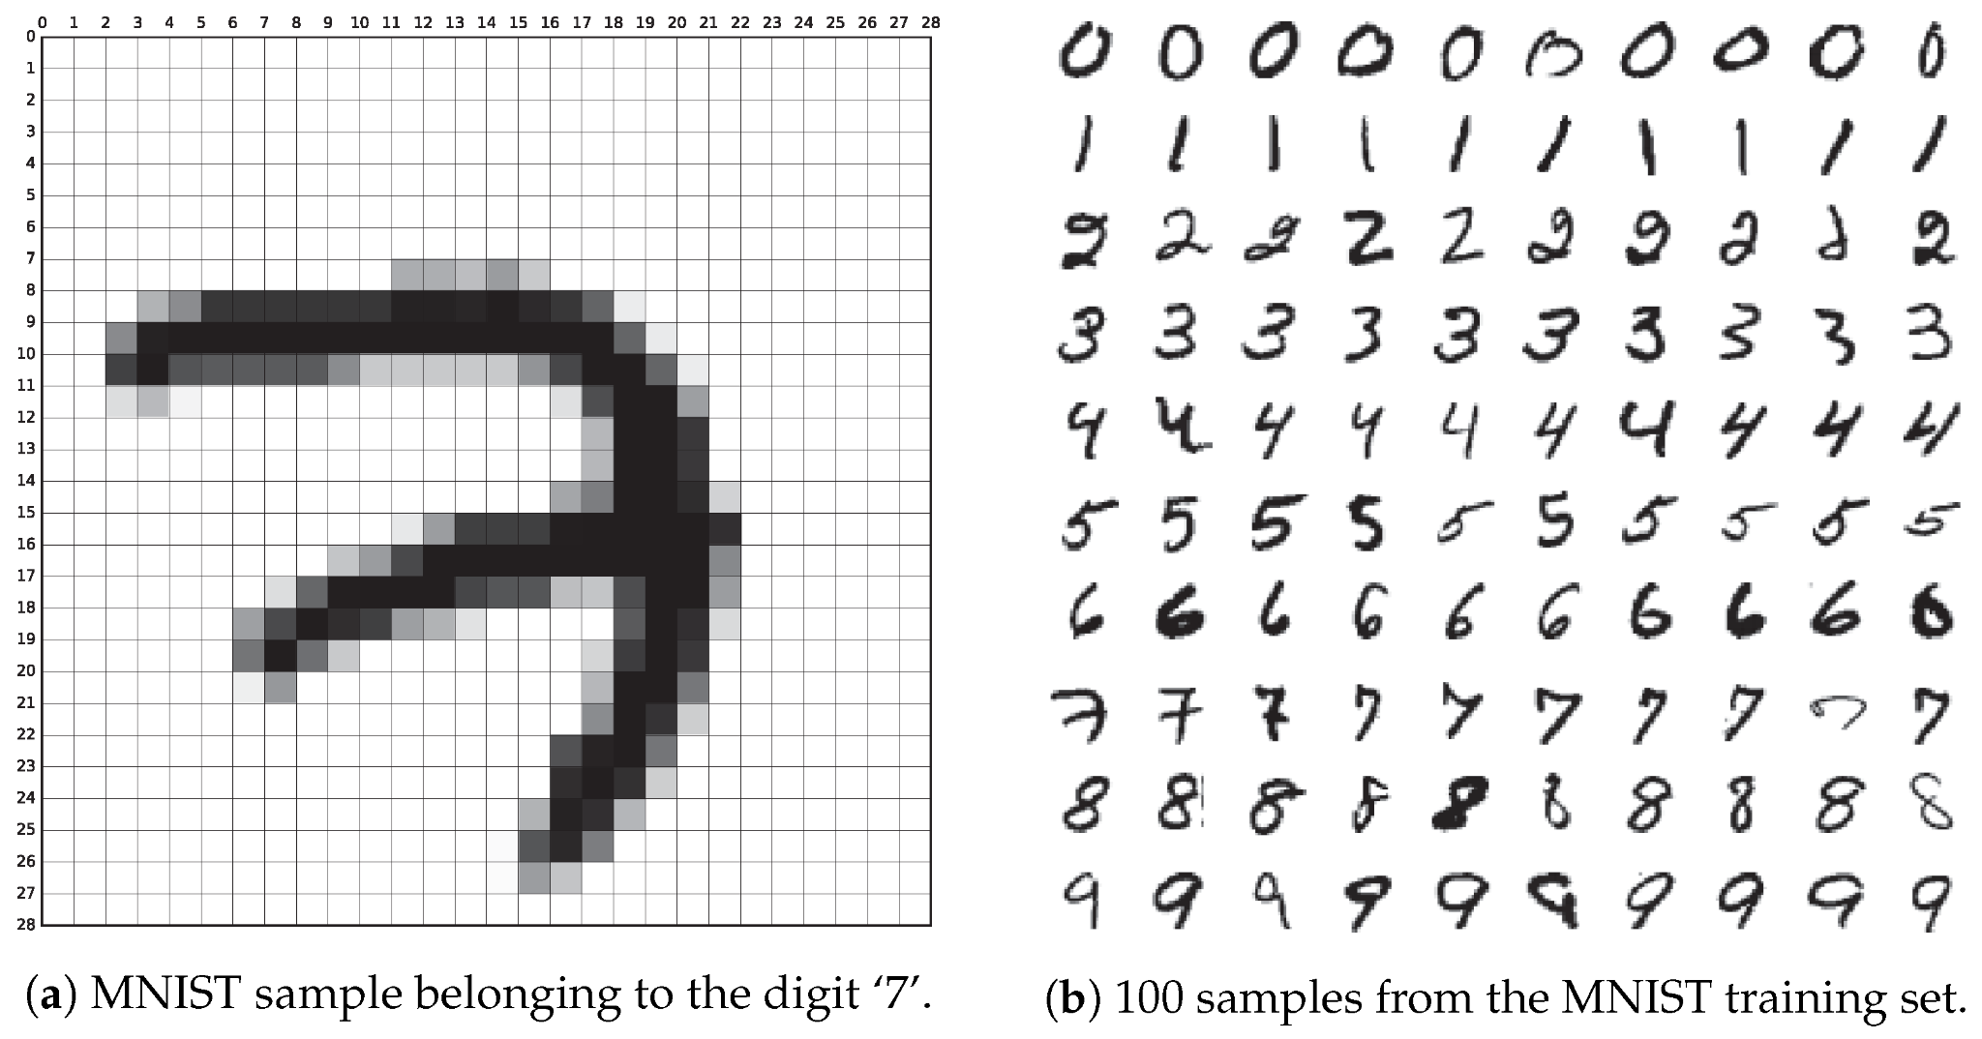
MNIST
MNIST (Modified NIST) (*)
Es una serie de imágenes de dígitos escritos a mano alzada, entre 0 y 9.
Cada dígito está representado por una imagen en blanco y negro y tiene su etiqueta correspondiente
Cada punto (píxel) es un valor entre 0 y 255
(*) Historia y resultados con diferentes algoritmos link

Slide 7
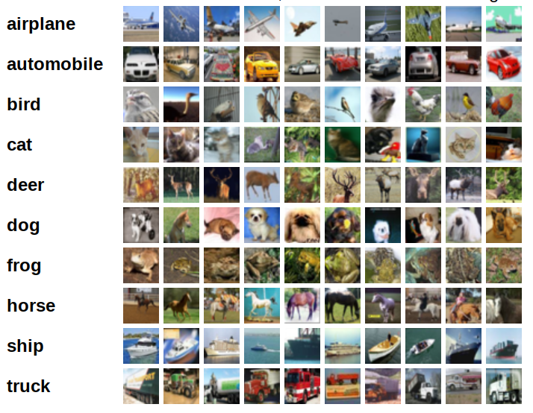
CIFAR-10
CIFAR-10 tiene 60000 imágenes a color de 32x32 píxeles, separadas en 10 clases
Las imágenes a color están representadas igual que antes, cada píxel es un valor entre 0 y 255, pero hay un “canal” para el rojo, el verde y el azul. O sea que por cada punto hay tres valores.

Slide 8
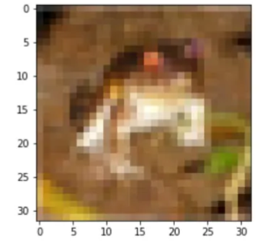
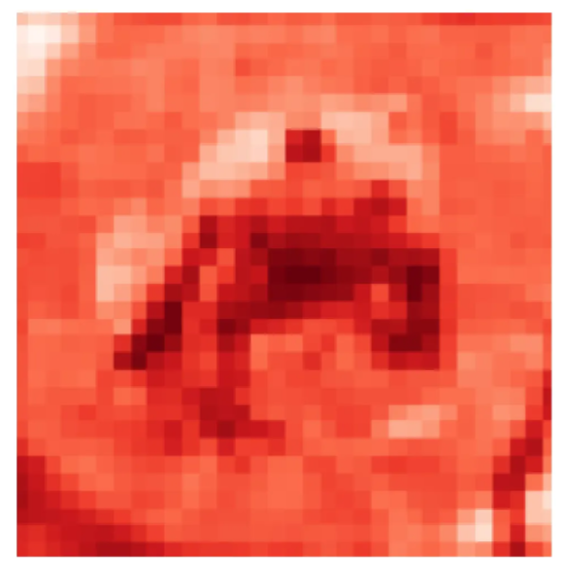
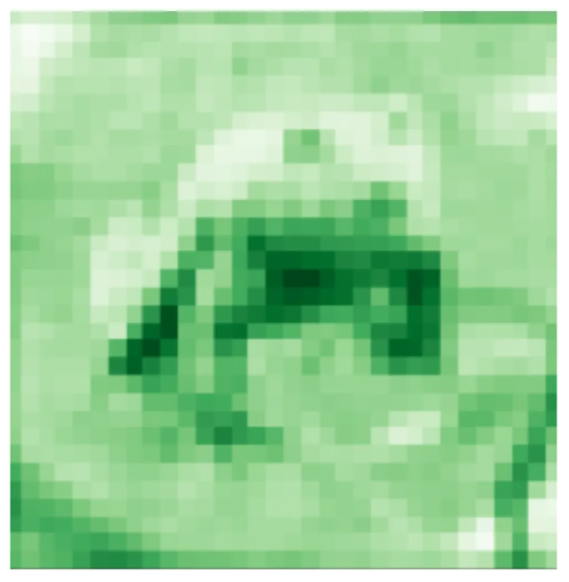
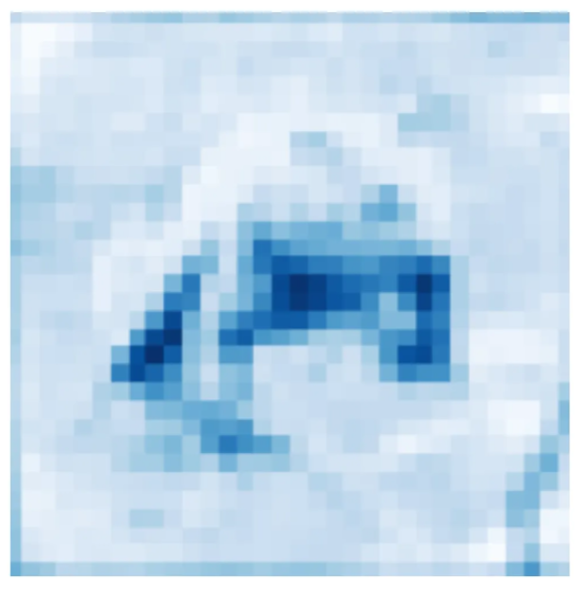
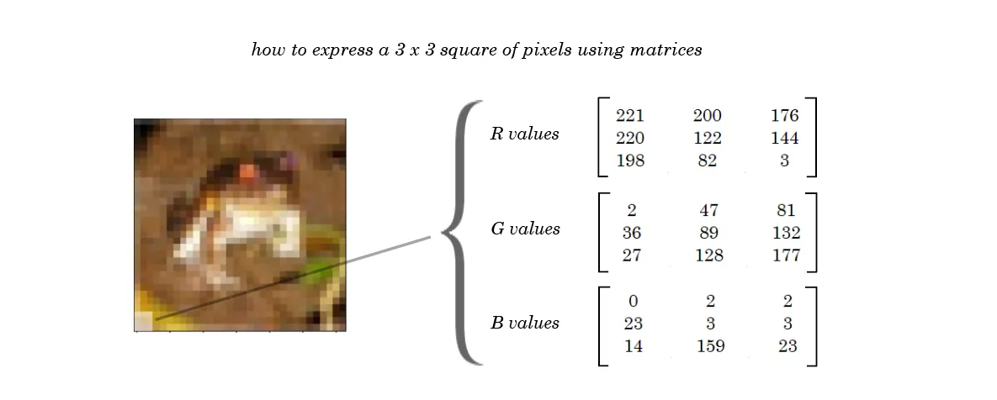
CIFAR-10
=
+
+
Fuente

Slide 9
Red fully connected para MNIST
¿Cómo era una red para MNIST?
La salida es facil, es clasificación, una neurona para cada clase (10) y una función de salida softmax
La matriz de la imagen se aplana (flatten) y se transforma en un vector de 784 posiciones (28x28 = 784)
Quedaba algo así…

Slide 10
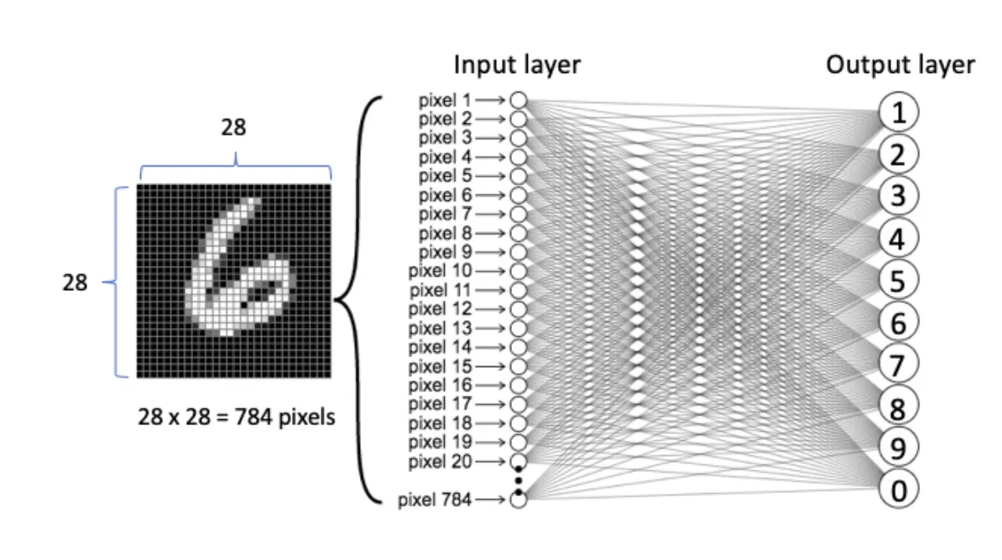
Red fully connected para MNIST
Fuente

Slide 11
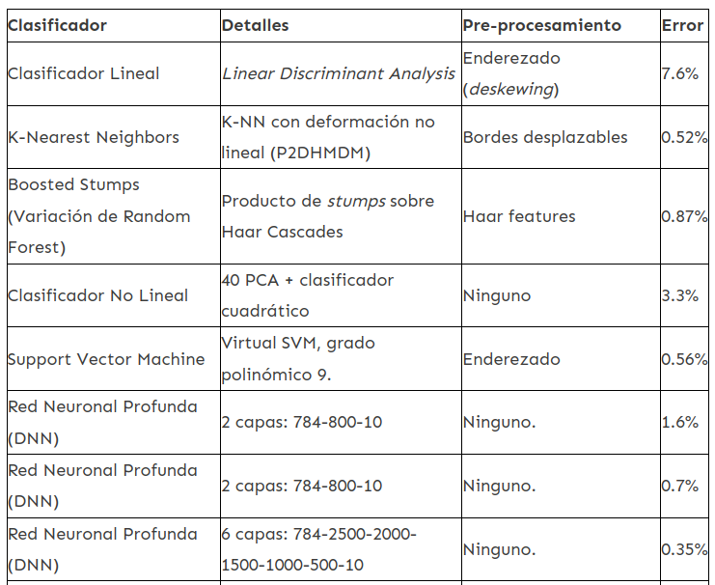
Red fully connected para MNIST
Sorprendentemente (al menos para mi) hay resultados muy buenos atacando este data set con algunas de las herramientas que ya conocen (datos del link anterior).
Pensemos que pasa con una imagen más grande

Slide 12
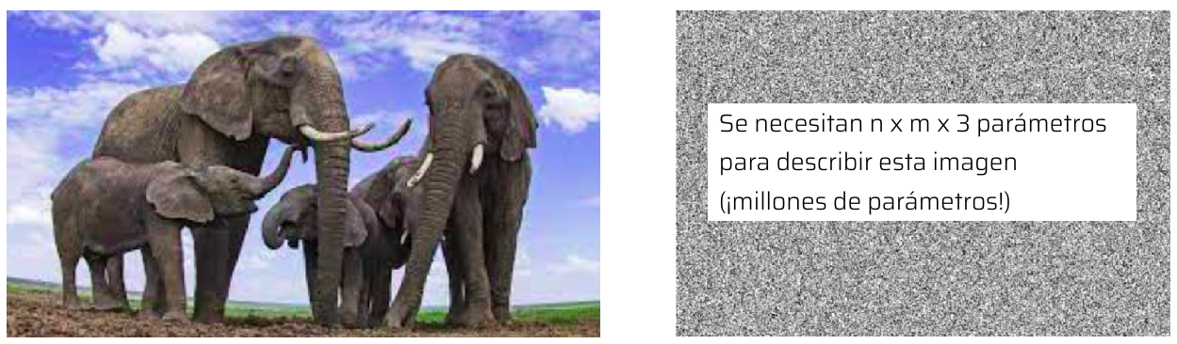
Red fully connected para imágenes

Slide 13
Red fully connected para imágenes

Slide 14
Red fully connected para imágenes
Una red totalmente conectada para este tipo de entrada es enorme y además no tiene en cuenta que cada pixel en realidad está correlacionado con sus vecinos, no son independientes. Es un tipo de información que es útil al trabajar con imágenes y la estamos perdiendo.
Así nacieron las Redes Convolucionales

Slide 15
Redes Convolucionales (CNN)
1958 - 1968. Hubel & Wiesel (Nobel 1981). Estudio de la corteza visual en gatos y monos.
Muchas neuronas de la corteza visual tienen un pequeño campo receptivo local.
Algunas neuronas reaccionan sólo a imágenes de líneas horizontales, mientras que otras reaccionan sólo a líneas con orientaciones diferentes (dos neuronas pueden tener el mismo campo receptivo pero reaccionan a orientaciones de línea diferentes).
Algunas neuronas tienen campos receptivos más amplios y reaccionan a patrones más complejos, que son combinaciones de los patrones de nivel inferior.
1980. Primeros intentos de RNA basadas en este tipo de arquitectura.
1998, LeCun. LeNet-5. Capas convolucionales y capas de agrupamiento.
Años 2000 y posteriores.
rendimiento sobrehumano en algunas tareas visuales complejas.
Utilizado en otras tareas: reconocimiento de voz y procesamiento del lenguaje natural

Slide 16
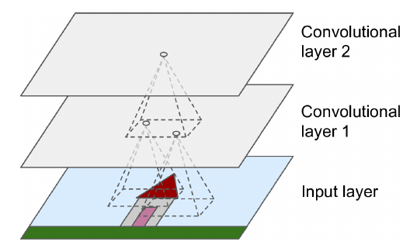
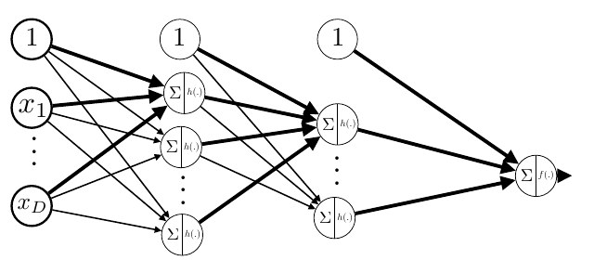
Redes Convolucionales (CNN)
Arquitectura convolucional: Las unidades en una capa son sensibles a un pequeño campo receptivo en la capa anterior
Arquitectura Fully connected: Cada unidad está conectada con todas las anteriores y las próximas
Entrada aplanada
Se mantiene la estructura 2D
Imágenes del Géron

Slide 17
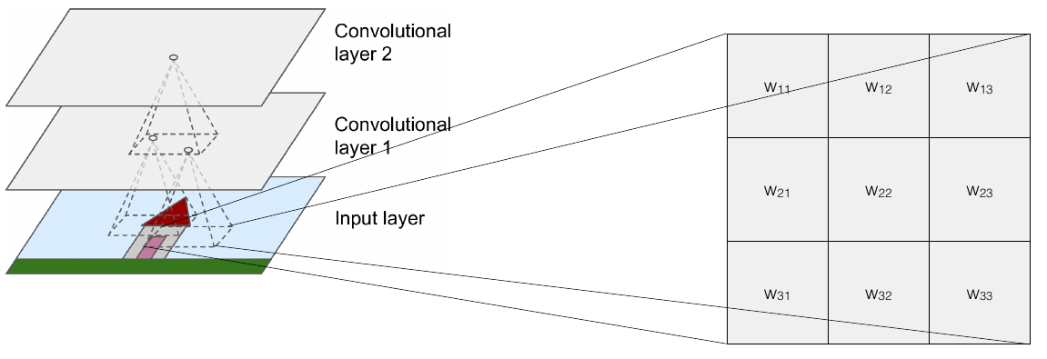
Redes Convolucionales (CNN)
Todas las unidades en la capa convolucional (en realidad del filtro) comparten pesos (i.e., hay relativamente un número pequeño de pesos por cada capa).
Pesos ajustables

Slide 18
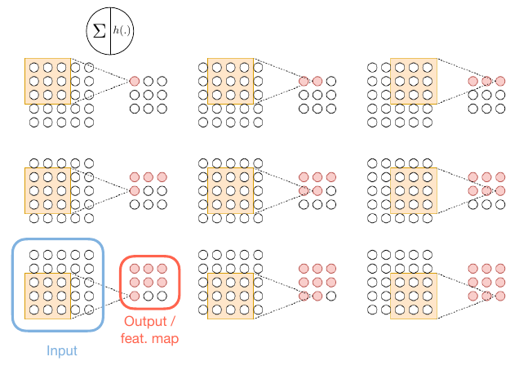
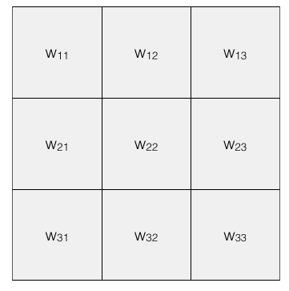
Redes Convolucionales (CNN)
Todas las unidades en la capa convolucional (en realidad del filtro) comparten pesos (i.e., hay relativamente un número pequeño de pesos por cada capa).
La salida es calculada pasando el kernel a través de la imagen (o de la capa anterior) para producir un mapa de características o Feature Map
Pesos ajustables

Slide 19
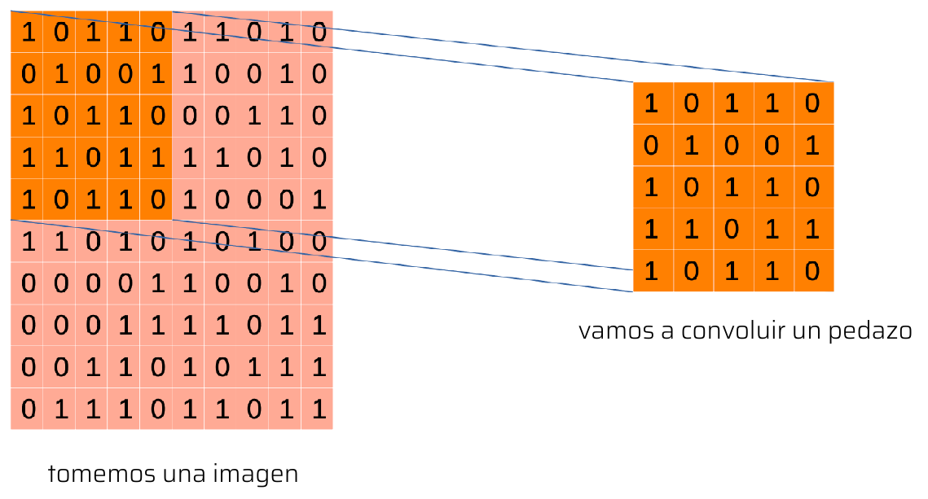
Convolución

Slide 20
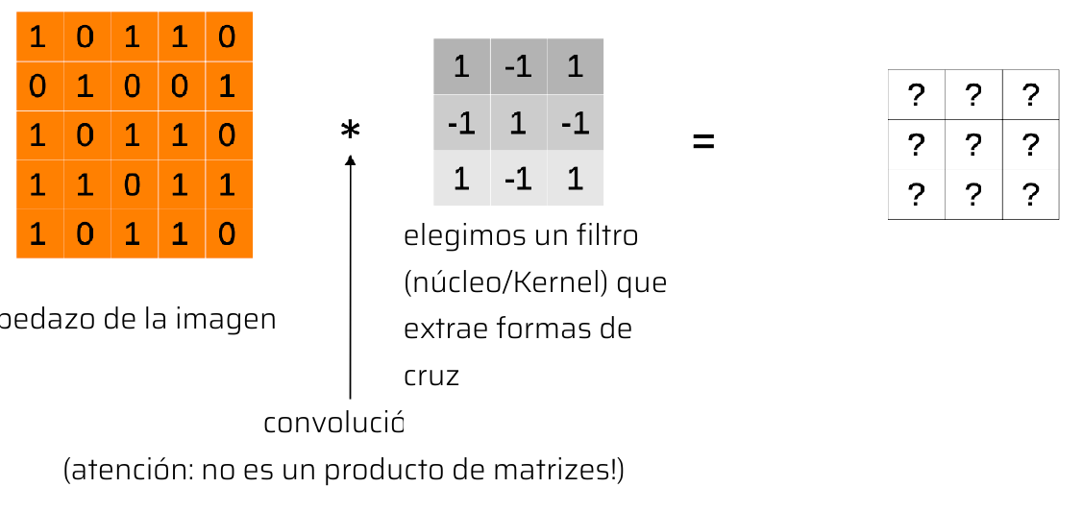
Convolución
Pedazo de la Imagen
Convolución
(no es un producto de matrices)

Slide 21
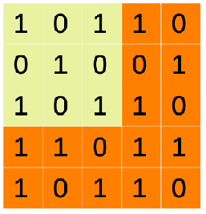
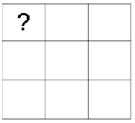
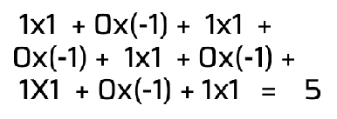
Convolución
Pedazo de la Imagen
Convolución
(no es un producto de matrices)

Slide 22
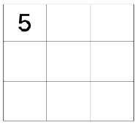
Convolución
Pedazo de la Imagen
Convolución
(no es un producto de matrices)

Slide 23
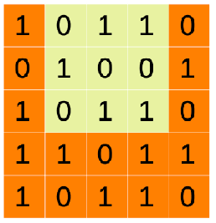
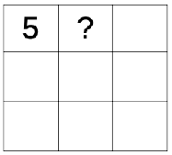
Convolución
Pedazo de la Imagen
Convolución
(no es un producto de matrices)

Slide 24
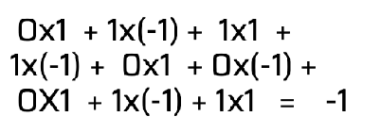
Convolución
Pedazo de la Imagen
Convolución
(no es un producto de matrices)

Slide 25
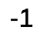
Convolución
Pedazo de la Imagen
Convolución
(no es un producto de matrices)

Slide 26
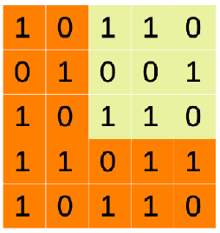
Convolución
Pedazo de la Imagen
Convolución
(no es un producto de matrices)

Slide 27
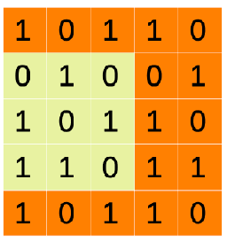
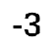
Convolución
Pedazo de la Imagen
Convolución
(no es un producto de matrices)

Slide 28
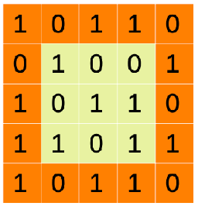
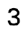
Convolución
Pedazo de la Imagen
Convolución
(no es un producto de matrices)

Slide 29
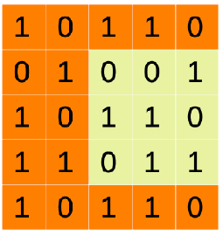
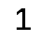
Convolución
Pedazo de la Imagen
Convolución
(no es un producto de matrices)

Slide 30
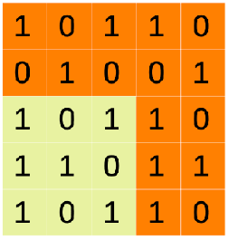
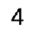
Convolución
Pedazo de la Imagen
Convolución
(no es un producto de matrices)

Slide 31
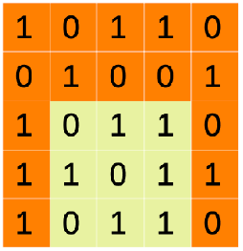
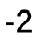
Convolución
Pedazo de la Imagen
Convolución
(no es un producto de matrices)

Slide 32
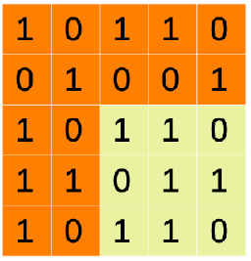
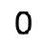
Convolución
Pedazo de la Imagen
Convolución
(no es un producto de matrices)

Slide 33
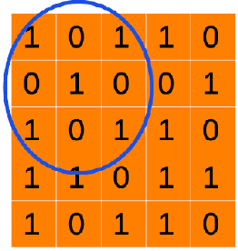
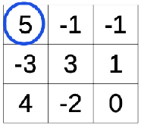
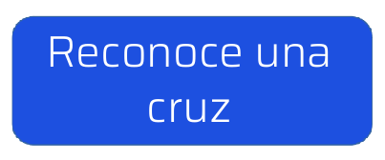
Convolución
Pedazo de la Imagen
Convolución
(no es un producto de matrices)

Slide 34
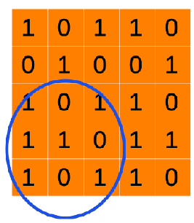
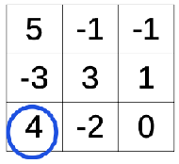
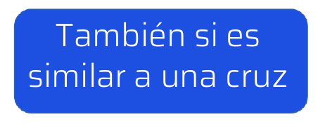
Convolución
Pedazo de la Imagen
Convolución
(no es un producto de matrices)

Slide 35
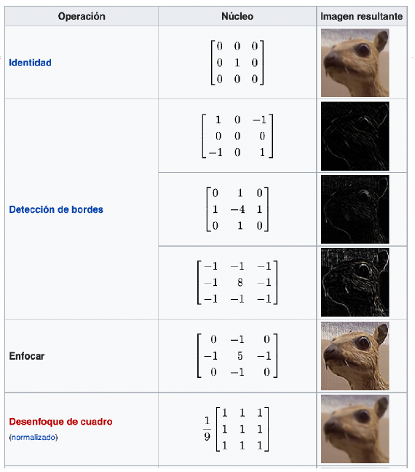
Convolución
Resumiendo: un filtro busca un patrón particular en la imagen y también puede detectar cosas similares
Tiene invarianza traslacional, lo puede encontrar en cualquier parte
Ese fue un filtro específico para buscar cruces, hay muchos para hacer diferentes cosas.
Muy lindo pero…
https://es.wikipedia.org/wiki/Núcleo_(procesamiento_digital_de_imágenes)

Slide 36
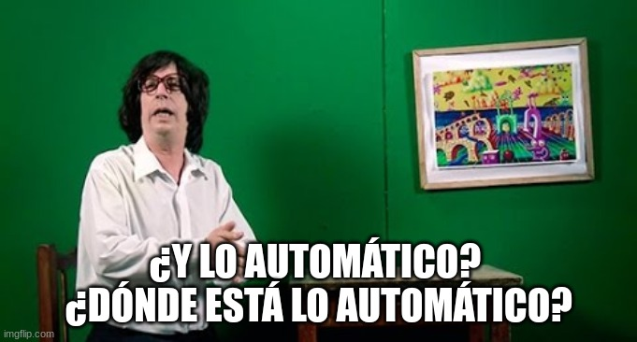
Convolución

Slide 37
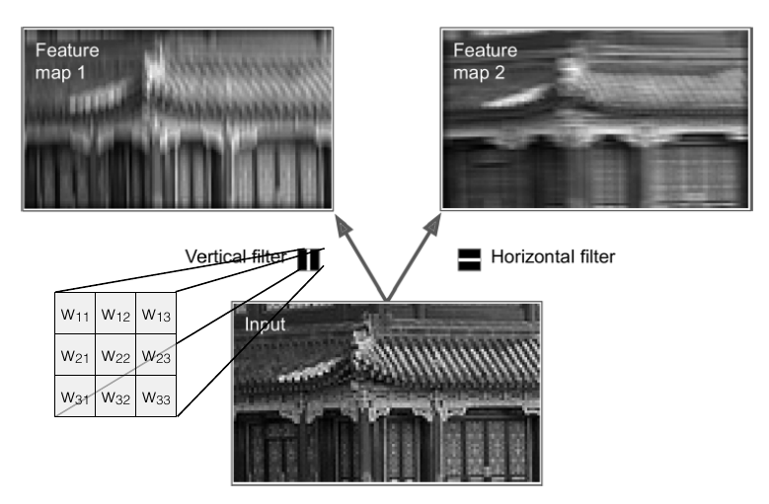

Convolución
El chiste es que no le vamos a dar los valores que van en los filtros
Le vamos a definir cosas como el tamaño o la cantidad, pero los valores que van dentro de cada uno los va a aprender la red
Por ejemplo acá se usó un kernel de 3x3 y se le dijo que genere 32 filtros

Slide 38

Redes Convolucionales (CNN)
Se busca que los diferentes filtros en las diferentes capas se combinen para alcanzar características de más alto nivel.
En las primeras capas se pueden detectar patrones simples como líneas rectas o inclinadas, pero a medida que se profundiza se combinen y detecten cosas más complejas.

Slide 39
Redes Convolucionales (CNN)
Recap

Slide 40
Redes Convolucionales (CNN)
Se pasa un kernel por la imagen (o la capa anterior).
Los pesos que tenga esa matriz definen un filtro.
El resultado de aplicar esa convolución sobre toda la capa anterior generan un mapa de características.
El tamaño del kernel lo definimos nosotros y es el mismo para toda la capa

Slide 41
Redes Convolucionales (CNN)
Cada uno de esos mapas de características son el resultado de un filtro
Todos esos mapas de características juntos son una capa
La cantidad de filtros de la capa (ergo, de mapas de características) es otro de los hiperparámetros definidos por nosotros

Slide 42
Redes Convolucionales (CNN)
La convolución que se realiza sobre la capa anterior se hace sobre toda la profundidad
Si es sobre la entrada se hace sobre todos los canales
Si es sobre una capa convolucional sobre todos los mapas de características
Piensen en todo lo que “ve” una neurona en la capa 2 vs. una en la capa 1

Slide 43
Redes Convolucionales (CNN)
Fin del recap

Slide 44


Padding
Si se quiere mantener la dimensión de la entrada se puede rellenar (padding)
Puede ser útil para no perder detalles en los bordes
Valid y same
Imágenes del Géron

Slide 45

Striding
Otra forma de controlar la dimensión es controlar cuanto queremos que se mueva el kernel por la imagen con el parámetro stride

Slide 46

Pooling
Las CNNs son bastante intensivas en el uso de la memoria, una forma de mitigar esto es utilizar capas de reducción (pooling layers) que ayudan a reducir el tamaño de los mapas de características.
También ayudan a reducir el overfitting y aumentan el nivel de invarianza traslacional (*) de la red
Max pooling y average pooling
(*) Permite reconocer el mismo objeto en un lugar diferente de la imagen

Slide 47


Pooling (usando el ejemplo anterior)
Pedazo de la Imagen
Convolución
(no es un producto de matrices)

Slide 48

Pooling (usando el ejemplo anterior
Pedazo de la Imagen
Si tomamos el valor máximo con MaxPool estamos quedándonos con la cruz
Convolución
(no es un producto de matrices)

Slide 49

Pooling (usando el ejemplo anterior

Slide 50

Pooling

Slide 51
Arquitectura típica
La arquitectura va a ser, entonces, una combinación de capas convolucionales con capas de pooling.
¿Cuántas? ¿de qué características?, depende…(*).
El detalle que nos falta es el final, si nos creyeron que a medida que la red se hace más profunda extrae características más generales también nos pueden creer que podemos usar una red totalmente conectada para trabajar con estas características, ¿NOSIERTO?.
Entonces, al final de todo se agrega una red de las tradicionales para que trabaje con estas características y una salida acorde al problema con el que estamos trabajando (en el caso de MNIST o CIFAR-10 sería una capa de clasificación).
(*) Si, depende, hay algunas reglas a ojo pero hay que probar

Slide 52

Arquitectura típica

Slide 53
Arquitectura típica
A medida que se avanza aumenta el número de mapas de características (feature maps)
Disminuye las dimensiones de las imágenes (sobre todo por el pooling)
la información espacial se va “transformando” en información sobre las características de las imágenes (se vuelve más semántica). Por ahora confien, la semana que viene le vamos a mostrar pruebas
después de un cierto número de capas la información está lista para ser transmitida a una red neuronal totalmente conectada

Slide 54
Notebook
Vamos al notebook!
Notebook_Semana_7_CNN.ipynb

